Slide 1


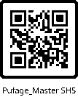
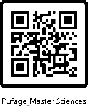
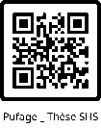
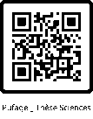
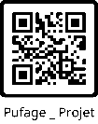
Liens et QR Codes d’accès au dossier de candidature dès le 12.09 à midi
Catégorie | Lien vers dossier sur | QR Code d’accès
Master SHS | https://sondagesv3.unistra.fr/index.php/136256?lang=fr
Master Sciences | https://sondagesv3.unistra.fr/index.php/393323?lang=fr
Thèse SHS | https://sondagesv3.unistra.fr/index.php/829137?lang=fr
Thèse Sciences | https://sondagesv3.unistra.fr/index.php/247466?lang=fr
Projet | https://sondagesv3.unistra.fr/index.php/995537?lang=fr

